Slide 1
MINISTÉRIO DA EDUCAÇÃO SECRETARIA DE EDUCAÇÃO PROFISSIONAL E TECNOLÓGICA INSTITUTO FEDERAL DE EDUCAÇÃO, CIÊNCIA E TECNOLOGIA DO PARÁ CAMPUS ALTAMIRA Disciplina DESENVOLVIMENTO PARA DISPOSITIVOS MÓVEIS I CH: 50h (60h/a)
Prof.: Pauloalbert Cibegne da Silva Fernandes

Slide 2
Ementa
* Dispositivos móveis e embarcados: classificação e uso; * Linguagens e ferramentas para desenvolvimento de aplicações para dispositivos móveis; * Projeto de interfaces para dispositivos móveis; * Heurísticas de Nielsen aplicada a dispositivos móveis; * Desenvolvimento de aplicações para dispositivos móveis: componentes virtuais e interfaces; manipulação de arquivos de dados e imagens; * Persistência em arquivos XML e bancos de dados; * Sincronização de dados e acesso a serviços da internet (WebServices).

Slide 3
Plano de ensino

Slide 4
Dispositivos Móveis e Embarcados
Conceitos
# É um software embutido em um equipamento com fins específicos.
# É um sistema embarcado micro processado em que um computador está anexado ao sistema que ele controla;
EMBEDDED SOFTWARE
Software Embarcado/Embutido

Slide 5
Dispositivos Móveis e Embarcados
Características
# Usufrui de conjunto significativo de funcionalidades e personalizações relativas àquele produto; ou seja, é um SOFTWARE COM CARACTERÍSTICAS ESPECÍFICAS;
# Funcionam como computadores > contam com memória, processador, interface de entrada e saída;
# Realizam um conjunto de tarefas predefinidas (previstas;relacionadas);
# Conferem aos objetos algum grau de inteligência;
# Espaço de memória exíguo;
# Programação mínima.
CONFIABILIDADE
DESEMPENHO
USUABILIDADE
SEGURANÇA

Slide 6
Dispositivos Móveis e Embarcados
Aplicação
# Aparelhos celulares;
# Computadores de bordo;
# Mp3
# TV digital
# Ar condicionados;
# Geladeiras;
# Microondas;
# Ventiladores;
# Elevadores;
# Controles remotos,
# Equipamentos hospitalares;
# Roteadores,
# Marcapassos,
# Freios ABS,
# Sensores elétricos, etc...
AGC
(Apollo Guidance Computer) Primeiro Sistema Embarcado

Slide 7
Dispositivos Móveis e Embarcados
Organização
“Sistemas embarcados também são caracterizados como sistemas reativos. Pois, como destacado, a aplicação executada é dependente do ambiente. Portanto, o microcontrolador pode ser visto como uma caixa preta, em que as entradas são fornecidas ao sistema, processadas, e por fim geram uma ação, representada pelas saídas. Nesse cenário, entradas e saídas representam elementos como: sensores, atuadores, dispositivos de comunicação, dispositivos de interface gráfica, entre outros”. (embarcados.com.br)

Slide 8
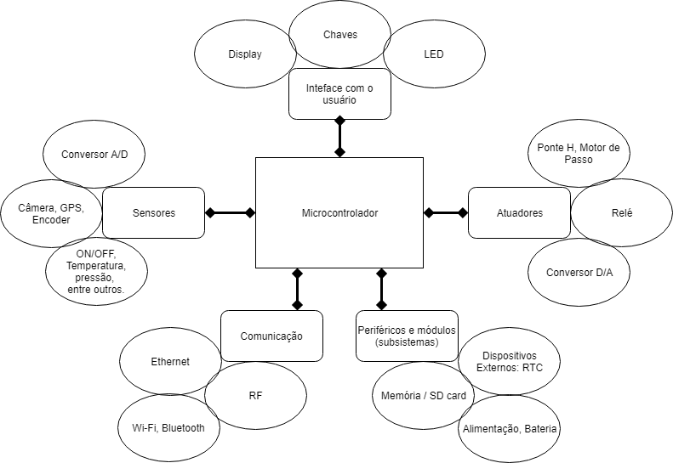
Dispositivos Móveis e Embarcados
Organização

Slide 9
Linguagens e ferramentas para desenvolvimento de aplicações para dispositivos móveis
Linguagens
JAVA
Mais utilizada do mundo;
Orientada a objetos (POO);
Multiplataforma: em especial, Android e Windows
POO
É um modelo de análise, projete e programação de software baseado na composição e interação entre diversas unidades chamadas objetos

Slide 10
Linguagens e ferramentas para desenvolvimento de aplicações para dispositivos móveis
Linguagens
C
Linguagem Mãe: originou o JAVA, C# e praticamente todas as outras linguagens do mundo;
COMPILADA
Ideal para sistemas com muitos cálculo, jogos.
LINGUAGEM COMPILADA
Linguagem de programação em que o código fonte nessa linguagem é executado diretamente pelo S.O. ou processador, após ser traduzido por meio de um processo chamado compilação.

Slide 11
Linguagens e ferramentas para desenvolvimento de aplicações para dispositivos móveis
Linguagens
C++
É uma das mais populares;
Devido ao fácil manuseio e pluralidade de plataformas;
Linguagem base para softwares grandiosos como: photoshop, illustrator, Firefox e office.
Python
Sintaxe clara e didática (iniciantes);
Robusta;
Presente em app’s (instagram, pinterest);

Slide 12
Linguagens e ferramentas para desenvolvimento de aplicações para dispositivos móveis
Linguagens
Obejective-c
Obj-c
Desenvolvida a partir da linguagem Smalltalk;
Base original dos aplicativos feitos para iOS e Mac OSx;
Swift
Utilizada pela Apple;
Desenvolvida a partir da linguagem Smalltalk;
Base original dos aplicativos feitos para iOS e Mac OSx;

Slide 13
Linguagens e ferramentas para desenvolvimento de aplicações para dispositivos móveis
Linguagens
C#
Linguagem usada pela Microsoft;
API é um conjunto de rotinas e padrões de programação para acesso a um aplicativo de software ou plataforma baseado na Web. A sigla API refere-se ao termo em inglês "Application Programming Interface" que significa em tradução para o português "Interface de Programação de Aplicativos".

Slide 14
Linguagens e ferramentas para desenvolvimento de aplicações para dispositivos móveis
Linguagens
PHP
Linguagem robusta; programadores bem exigidos;
Usa no facebook;
Usada pra criar páginas de conteúdo dinâmicas e interativas;
Kotlin
Linguagem oficial para desenvolvimento de aplicativos móveis Android;
Grande parte de sua fama é atribuída à sua interoperabilidade, sua capacidade de rodar na JVM e sua versatilidade para o desenvolvimento de front-end e back-end.
ps.: front-end > desenvolvedor trabalha diretamente com a parte da aplicação que interage com o usuário;
back-end > trabalha na parte de “trás” da aplicação. Ele é o responsável, em termos gerais, pela implementação da regra de negócio.

Slide 15
Linguagens e ferramentas para desenvolvimento de aplicações para dispositivos móveis
Linguagens
HTML5
Opção no desenvolvimento de aplicativos para dispositivos móveis baseados na Web;
Por sua flexibilidade, os desenvolvedores de Android e iOS podem criar aplicativos usando HTML5;
Ruby
Assim como o PHP, Ruby é outra linguagem de script que os desenvolvedores usam para desenvolvimento web e forma a base do framework Ruby on Rails;
É considerada uma linguagem inteligente e viável porque é praticada em muitos lugares. O Ruby on Rails foi usado pelo Twitter, Bloomberg e Shopify para construir sua presença online.

Slide 16
Linguagens e ferramentas para desenvolvimento de aplicações para dispositivos móveis
Linguagens
Rust
Desenvolvido pelos criadores do navegador Mozilla FireFox;
Supera C e C ++ nas questões de velocidade, agilidade e segurança.;
BuildFire.js
Faz uso de JavaScript e SDK BuildFire, que ajuda o desenvolvedor de aplicativos móveis a construir rapidamente aplicativos móveis com o back-end do BuildFire.
É altamente escalável, fácil de usar e o uso dessa linguagem pode reduzir o tempo de desenvolvimento.

Slide 17
Linguagens e ferramentas para desenvolvimento de aplicações para dispositivos móveis
Linguagens
Visual Basic.NET
É uma das linguagens OOP da Microsoft;
Visual Basic é derivada de VB6 e é usada principalmente para desenvolver aplicativos baseados em GUI.
Em informática, interface gráfica do utilizador ou usuário (abreviadamente, o acrônimo GUI, do inglês Graphical User Interface) é um tipo de interface do utilizador que permite a interação com dispositivos digitais por meio de elementos gráficos como ícones e outros indicadores visuais
SQL
Linguagem de programação usada principalmente para sistemas de bancos de dados relacionais
Basicamente, o SQL é um idioma único e geralmente é integrado a aplicativos para dispositivos móveis.

Slide 18
Linguagens e ferramentas para desenvolvimento de aplicações para dispositivos móveis
Ferramentas
PhoneGap
Mais popular ferramenta cross-plataform, o PhoneGap (também conhecido como Apache Cordova) facilita muito acesso e utilização para desenvolvedores iniciantes;
Por ser gratuito e ter código aberto, sua biblioteca de plugins está liberada para utilização.
ps.: O desenvolvimento mobile cross platform nada mais é do que a criação de um aplicativo por meio de um único desenvolvimento mas que vai ser usado para várias plataformas
Appcelerator
Appcelerator tem uma API baseada em JavaScript que acompanha recursos de interface nativa;
Enquanto o desenvolvedor executa o código em Java, o Appcelerator trabalha nos elementos de interface nativos, auxiliando no desempenho do aplicativo;
O uso do JavaScript padroniza o desenvolvimento em todas as plataformas, e o Appcelerator oferece aos desenvolvedores várias funcionalidades adicionais.
ps,.: códigos nativos > são desenvolvidas diretamente para uma plataforma, sendo necessário criar um app para cada uma dos sistemas que se queira lançar a aplicação, Android, IOS, ou qualquer outro SO.

Slide 19
Linguagens e ferramentas para desenvolvimento de aplicações para dispositivos móveis
Ferramentas
Rhomobile
O framework integrado do Rhomobile utiliza Ruby para tornar os aplicativos compatíveis com múltiplas plataformas;
Rhomobile também oferece suporte para desenvolvedores iniciantes e recursos extras como RhoHub e RhoSync;
Xamarin
Para os desenvolvedores mais avançados, o Xamarin é uma plataforma baseada em C# que permite o desenvolvimento multi-plataforma para iOS e Android;
O seu código é executado em um framework .NET antes de compilar, e depois retorna ao código padrão para iOS e Android, facilitando o trabalho de grandes equipes e projetos mais complexos.
.

Slide 20
Linguagens e ferramentas para desenvolvimento de aplicações para dispositivos móveis
Ferramentas
Unity
A Unity é uma ferramenta de desenvolvimento multi-plataforma focada em games, uma combinação perfeita entre game engine e um ambiente de desenvolvimento integrado (IDE);
Se destaca pelo alto desempenho e uma variedade de APIs para otimizar a experiência final.
Sencha
Usando HTML5, Sencha é um framework para construção de aplicações web que imitam a aparência de aplicativos nativos.
Quando utilizado em conjunto com PhoneGap, o Sencha garante acesso a APIs de nível dispositivo que não estão disponíveis para aplicações web de outra forma. Tal como acontece com PhoneGap, os desenvolvedores devem se atentar às métricas de desempenho.
.

Slide 21
Linguagens e ferramentas para desenvolvimento de aplicações para dispositivos móveis
Ferramentas
Cocos2d
Cocos2d é uma coleção de frameworks open source que permite aos desenvolvedores criar jogos multi-plataforma e aplicativos.
É composto por 4 frameworks principais: Cocos2d-X (C ++ / Javascript / Lua), Cocos2d-XNA (XNA em C#), Cocos2D-ObjC (Xcode, Objective-C), Cocos2d (Python).
IONIC
Um framework que usa AngularJS para criar aplicações com um visual muito similar ao de apps nativos, as possibilidades de utilização do Python e a atual tendência de aplicativos em HTML5.

Slide 22
Linguagens e ferramentas para desenvolvimento de aplicações para dispositivos móveis
Ferramentas
FireMonkey
É uma ferramenta desenvolvida pela Embarcadero que permite o desenvolvimento de aplicações focadas em um visual rico e que seja multiplataforma;
É uma excelente opção para criar aplicativos para diversas plataformas a partir da mesma base de código.
MoSync
O MoSync é outra ferramenta popular para desenvolvimento multiplataforma;
Permite importar códigos nativos sem muitos problemas e é compatível com todos os principais sistemas em uso atualmente.

Slide 23
Linguagens e ferramentas para desenvolvimento de aplicações para dispositivos móveis
Ferramentas
Motorola Rhomobile
Essa opção foi desenvolvida em Ruby e é uma IDE para desenvolvimento multiplataforma compatível com a Windows Mobile, Symbian, Android, iOS e RIM.
Whoop
O Whoop é conhecido por ser um sistema direcionado a iniciantes e pessoas buscando fazer seus aplicativos de primeira viagem;
É simples e intuitivo mas não tem tantos recursos quanto os concorrentes.

Slide 24
DARCEY, Lauren. CONDER, Shane. Desenvolvimento de Aplicativos Wireless para Android. Rio de janeiro: Moderna, 2012 TAURION, Cezar. Software embarcado: oportunidades e potencial de mercado. Rio de Janeiro: Brasport, 2005. embarcados.com.br usemobile.com.br gaea.com.br blog.cronapp.io escolabrasileiradegames.com.br
REFERÊNCIAS

